Slide 1

МБДОУ «Детский сад комбинированного вида №20»
Сочиняем сказку
Подготовила : Петранова Л.А

Slide 2

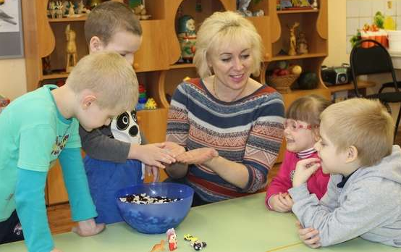


Работа с детьми _ это всегда интересно и увлекательно.

Slide 3

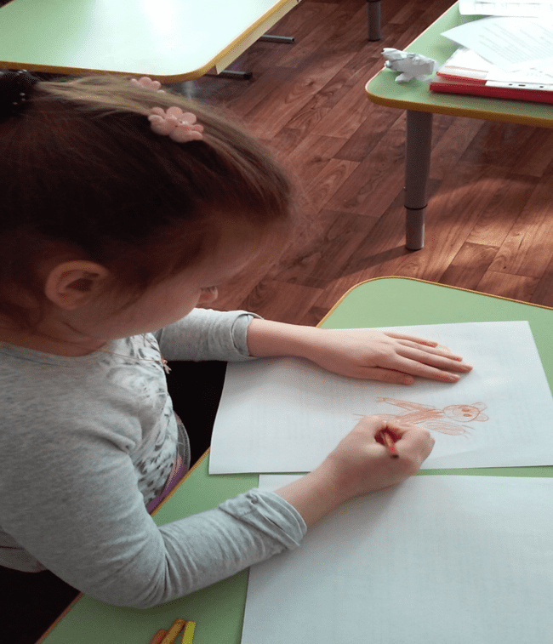
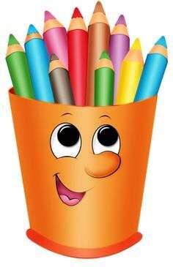
Размышляем, думаем, представляем…

Slide 4

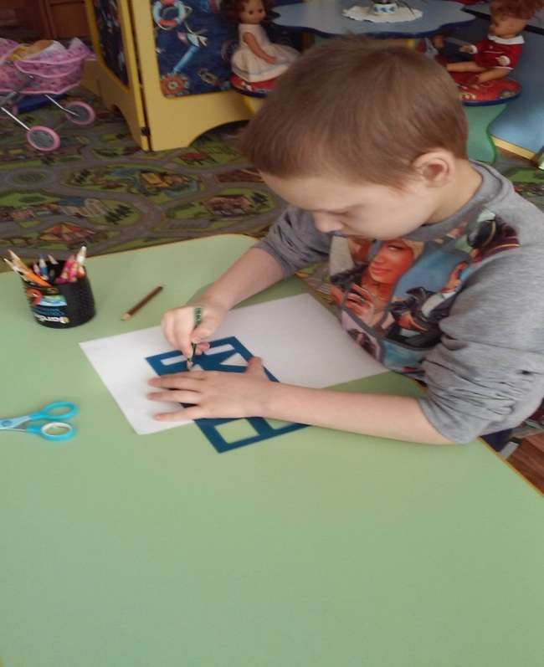
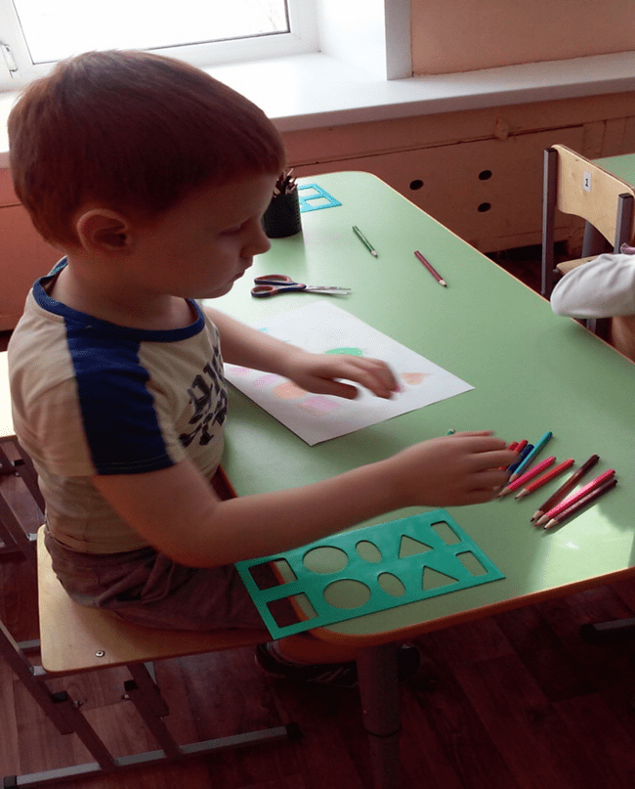

…фантазируем, воплощаем.

Slide 5

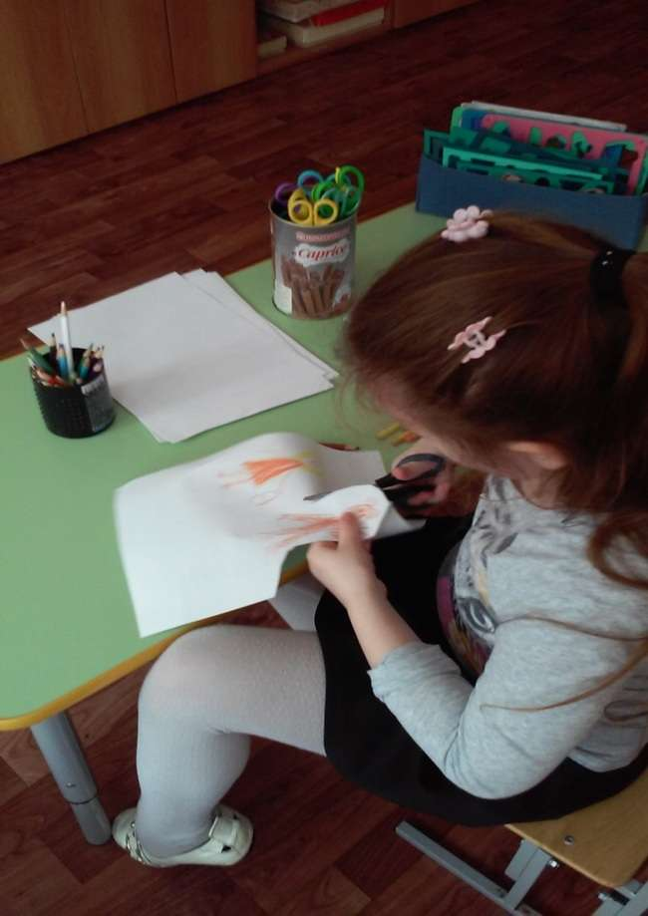
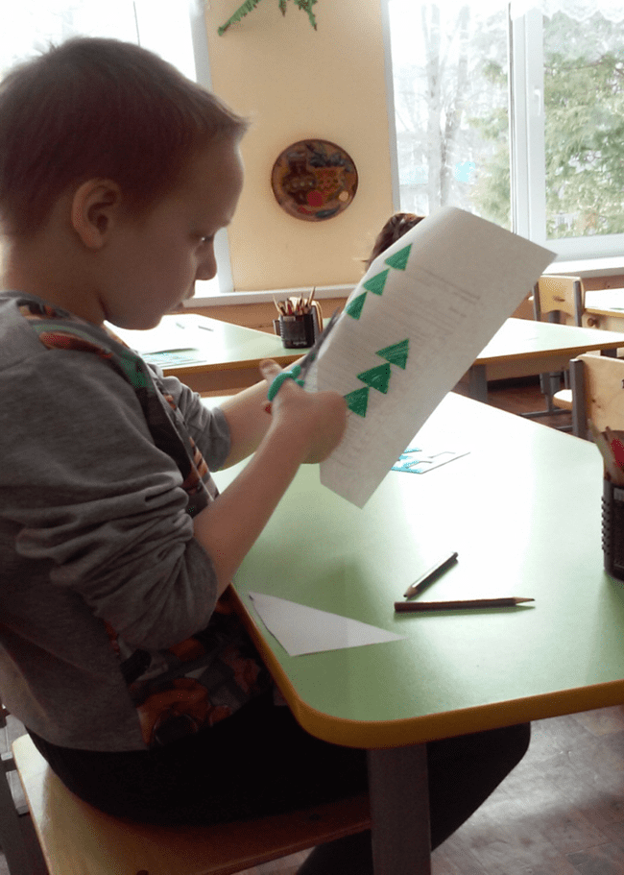
Наши руки не для скуки!

Slide 6
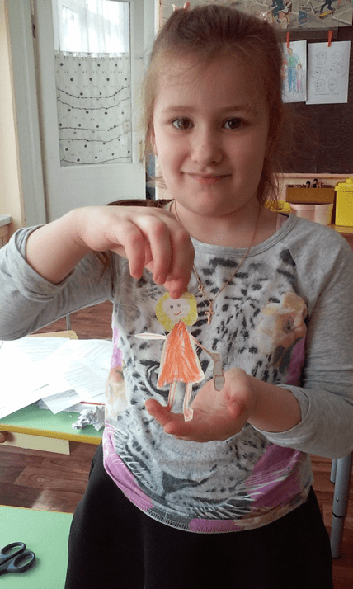
Вот такие герои будущей сказки у нас получились!!

Slide 7
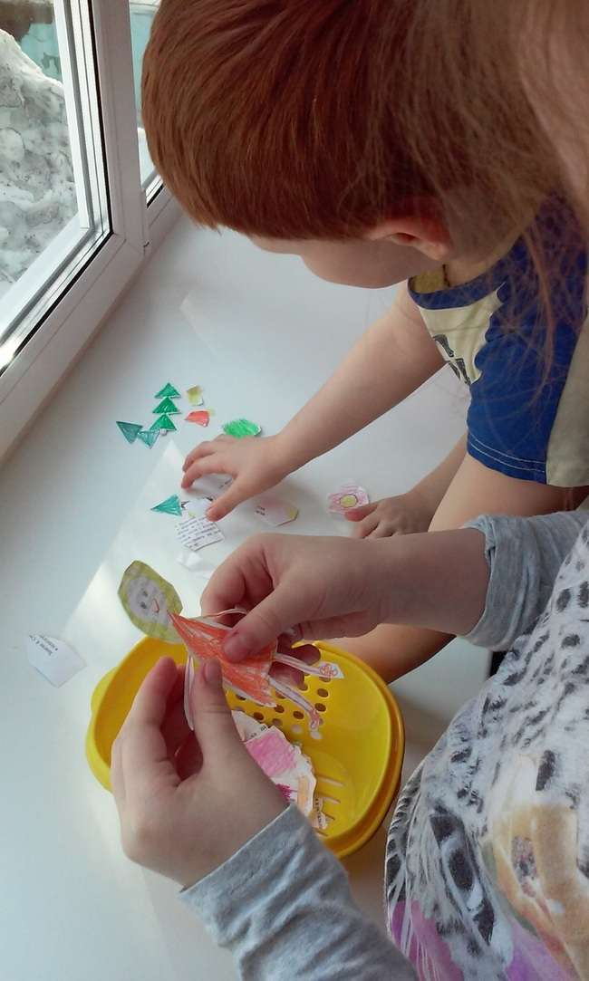
Каждый из детей хотел что бы его работа участвовала в сказке….

Slide 8
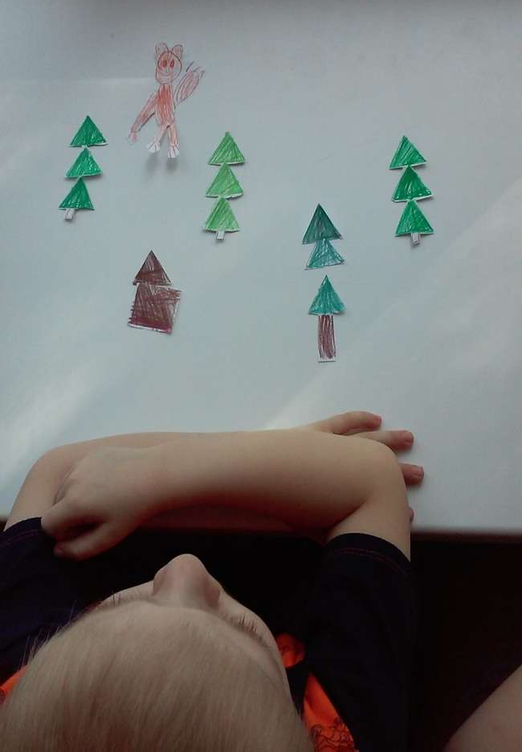
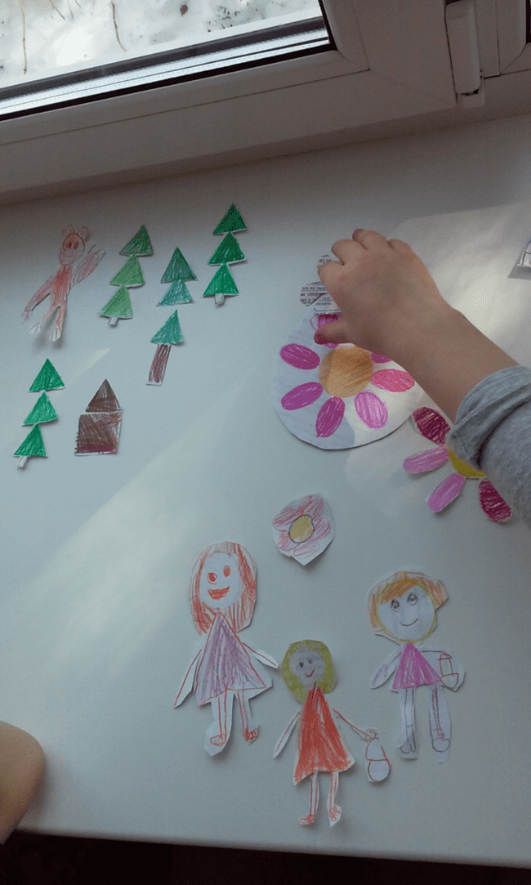

Вырезанные фигурки хорошо перемещались и получалась «живая» картинка.

Slide 9
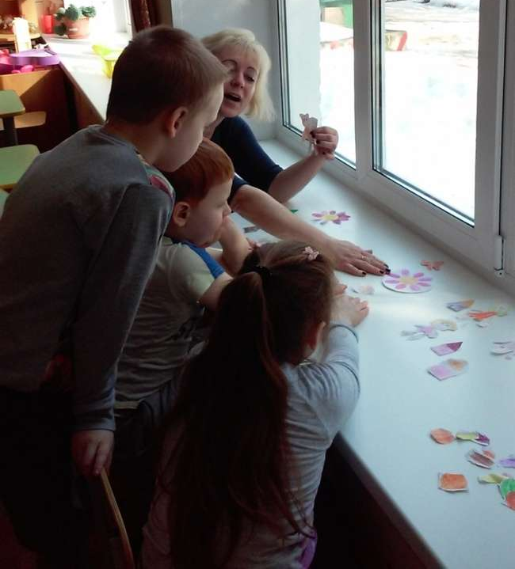
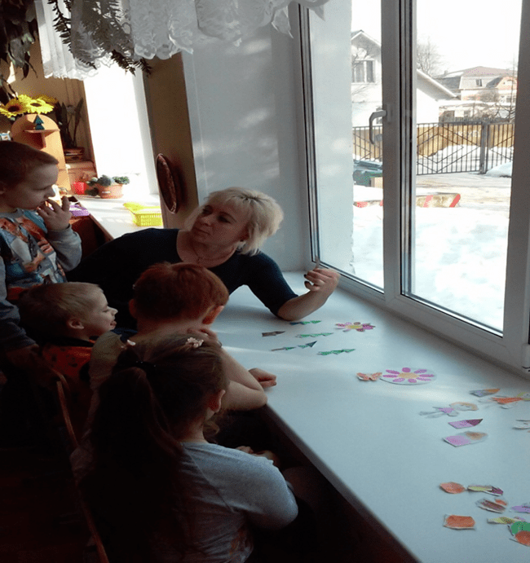
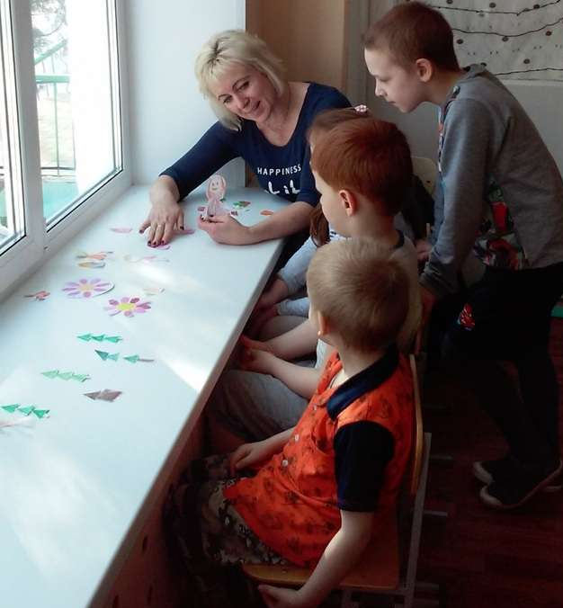
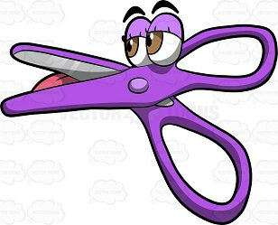
Сказка начала складываться сама собой…

Slide 10
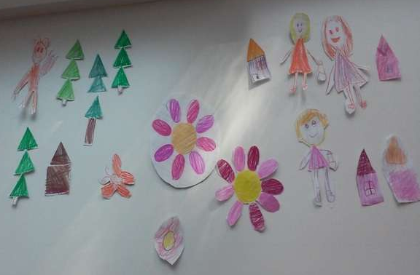
Вот что у нас получилось

Slide 11
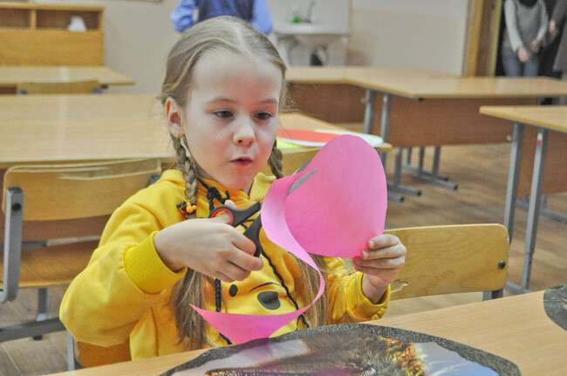
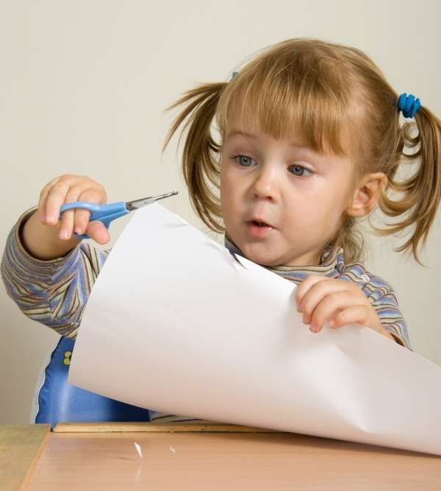
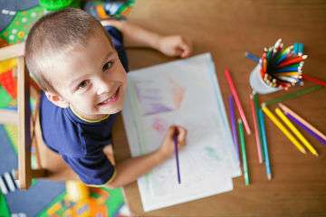


Slide 12

Спасибо за внимание!!!

